Slide 1


Explorando as potencialidades da plataforma TerraBrasilis
para monitoramento do desmatamento
André F. A. Carvalho
Analista/Desenvolvedor Sênior
Plataforma TerraBrasilis
INPE
andre.carvalho@inpe.br

Slide 2
TerraBrasilis
Plataforma para organização e acesso aos dados de supressão da vegetação nativa.
A plataforma foi desenhada e desenvolvida com a finalidade de acomodar dados, informações e aplicações relacionadas aos processos de produção e disseminação de dados de supressão da vegetação nativa, gerados pelos programas de monitoramento PRODES e DETER.

Slide 3
TerraBrasilis
O principal objetivo da plataforma é prover acesso direto ao dado sem a necessidade de identificação do usuário ou qualquer outro meio de filtro que dificulte a obtenção dos dados.
Download direto dos arquivos de forma anônima;
Análises básicas por meio de aplicações interativas, sem necessidade do download;
Integração a clientes OCG (QGIS, VINDE...);
Automatização via scripts (para desenvolvedores);

Slide 4
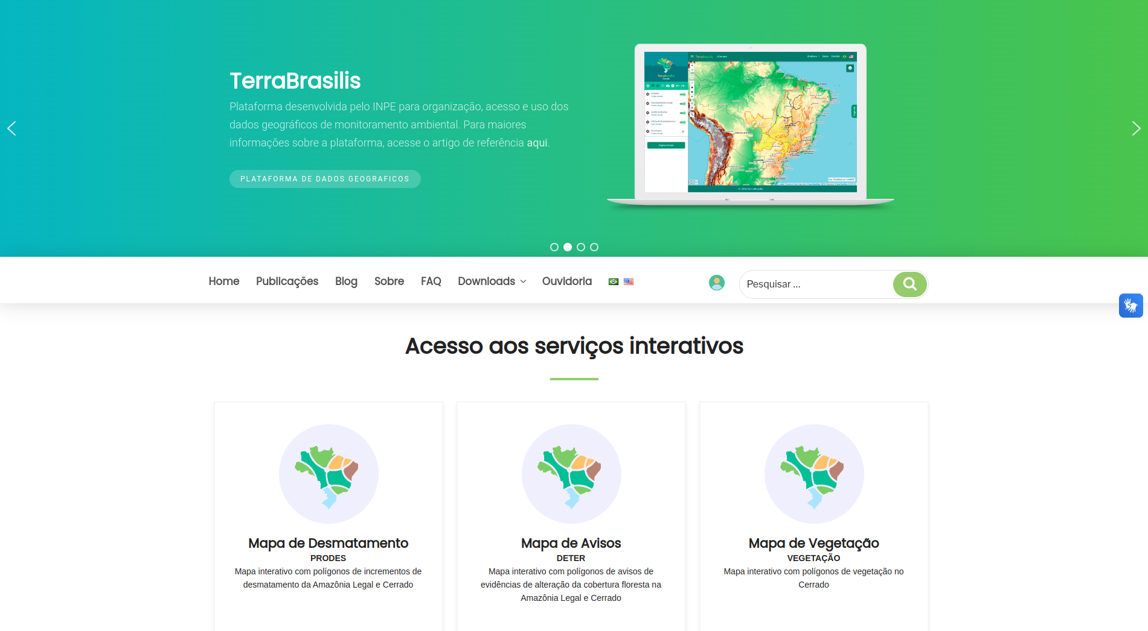
TerraBrasilis

Slide 5
TerraBrasilis
DADOS
Dados são o coração do sistema e guiam a implementação do TerraBrasilis.

Slide 6
Dados
Etapas de produção e publicação - visão geral.
PRODES e DETER
Aquisição e tratamento de imagens de satélite
Interpretação visual
Arquivos e
API OGC
dados
dados
Aplicativos
Tratamento
Processamento
dados
informações
Publicação

Slide 7
TerraBrasilis
Características importantes observadas na publicação dos dados, como: categorias, recortes e área mínima.

Slide 8
Dados
A publicação é dividida em categorias:
Dados primários, dados tratados/formatados;
Dados secundários, provenientes de análise e processamento dos dados primários;
Dados auxiliares, são dados provenientes de fontes externas como: Imagens de Satélite/varias fontes, Municípios/IBGE, UCs/MMA, TIs/FUNAI, CAR/SFB

Slide 9
Dados
A publicação segue os recortes:
Amazônia Legal, manutenção da série histórica;
Limites dos biomas, adotado com a ampliação do programa de monitoramento para o Cerrado e mais recentemente, para todos os biomas do Brasil;

Slide 10
Dados
Área mínima* de uma detecção na publicação:
6.25 ha
Máscara e incrementos de desmatamento do PRODES e Alertas DETER Amz - para comparação da série histórica.
3 ha
Alertas DETER Cerrado.
1 ha
Classes PRODES como: Resíduo, hidrografia, entre outros.
* Alguns polígonos podem apresentar área inferior, após passar por operação de cruzamento espacial, mas fazem parte de um mesmo objeto originalmente detectado.

Slide 11
Dados Primários - PRODES
Tratamento, publicação e acesso aos dados
Primários do PRODES

Slide 12
Dados Primários - PRODES
Etapa de tratamento - dados vetoriais.
Importação para o banco de publicação (Postgres/PostGIS);
Adequação de nomes de campos e remoção de campos não publicáveis;
Separação por classes: desmatamento anual, máscara de desmatamento, nuvem, hidrografia, resíduo;
Verificação de completude, tipos (data, número, texto), validação de geometria, conferência de área;

Slide 13
Dados Primários - PRODES
Etapa de publicação - dados vetoriais.
Exportação para arquivos vetoriais (Shapefile e GeoPackage);
Configuração/atualização da API OGC (camadas no GeoServer);
Atualização dos metadados (GeoNetwork);
Atualização dos arquivos matriciais (Rasterização para gerar GeoTiff);
Atualização da lista de camadas no plugin QGIS;

Slide 14
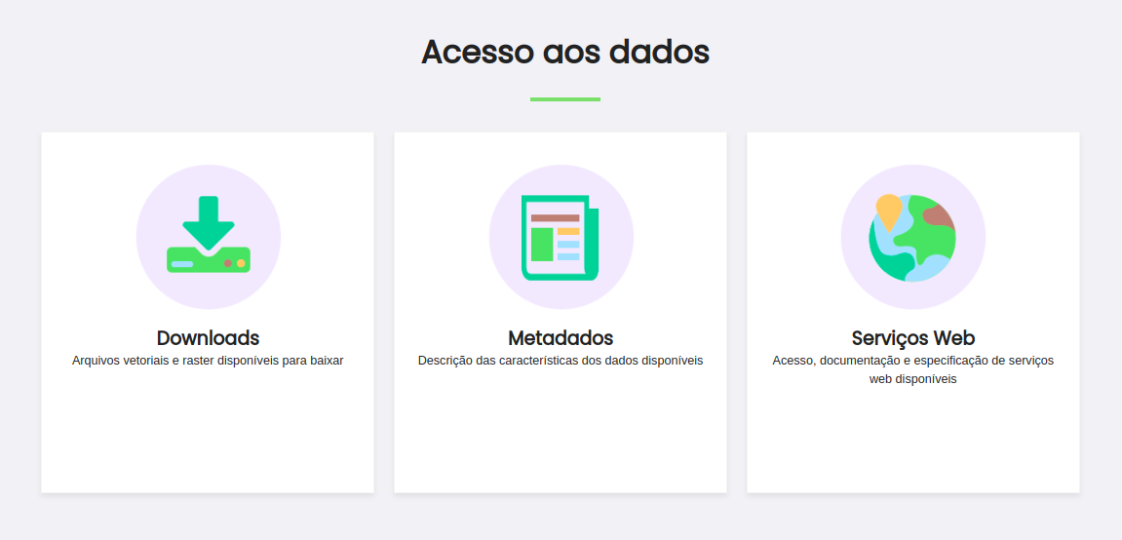
Dados Primários - PRODES

Slide 15
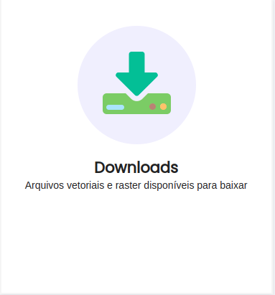
Dados Primários - PRODES
Lista de arquivos prontos, disponíveis para download

Slide 16
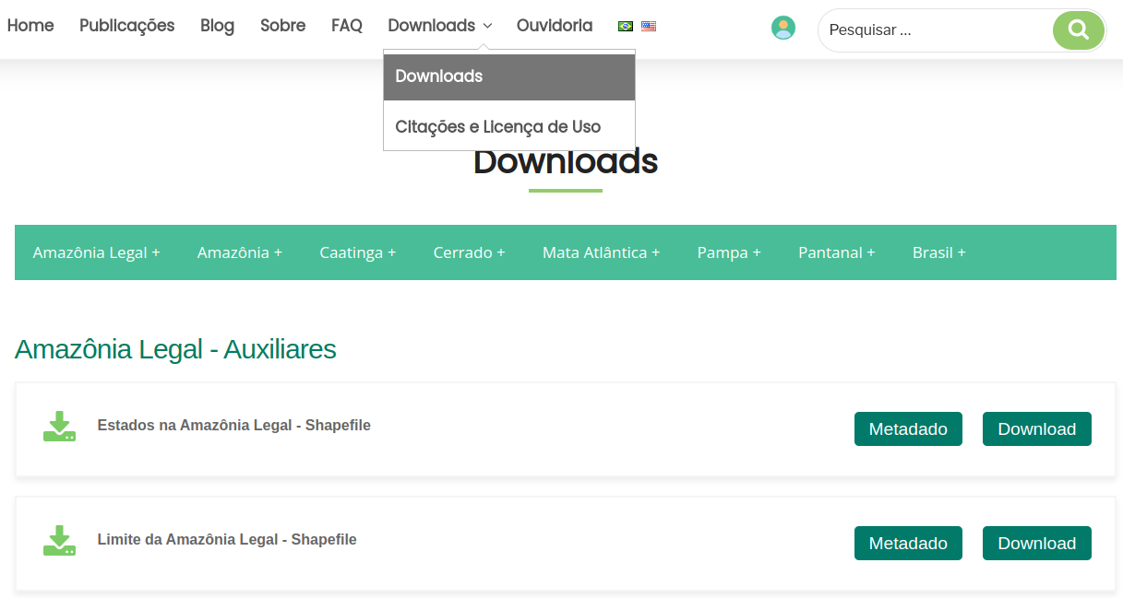
Dados Primários - PRODES

Slide 17
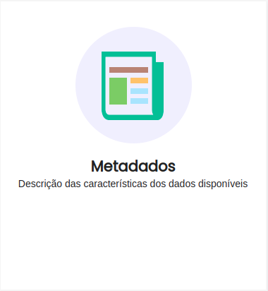
Dados Primários - PRODES
Catálogo de Metadados para descrever os dados

Slide 18
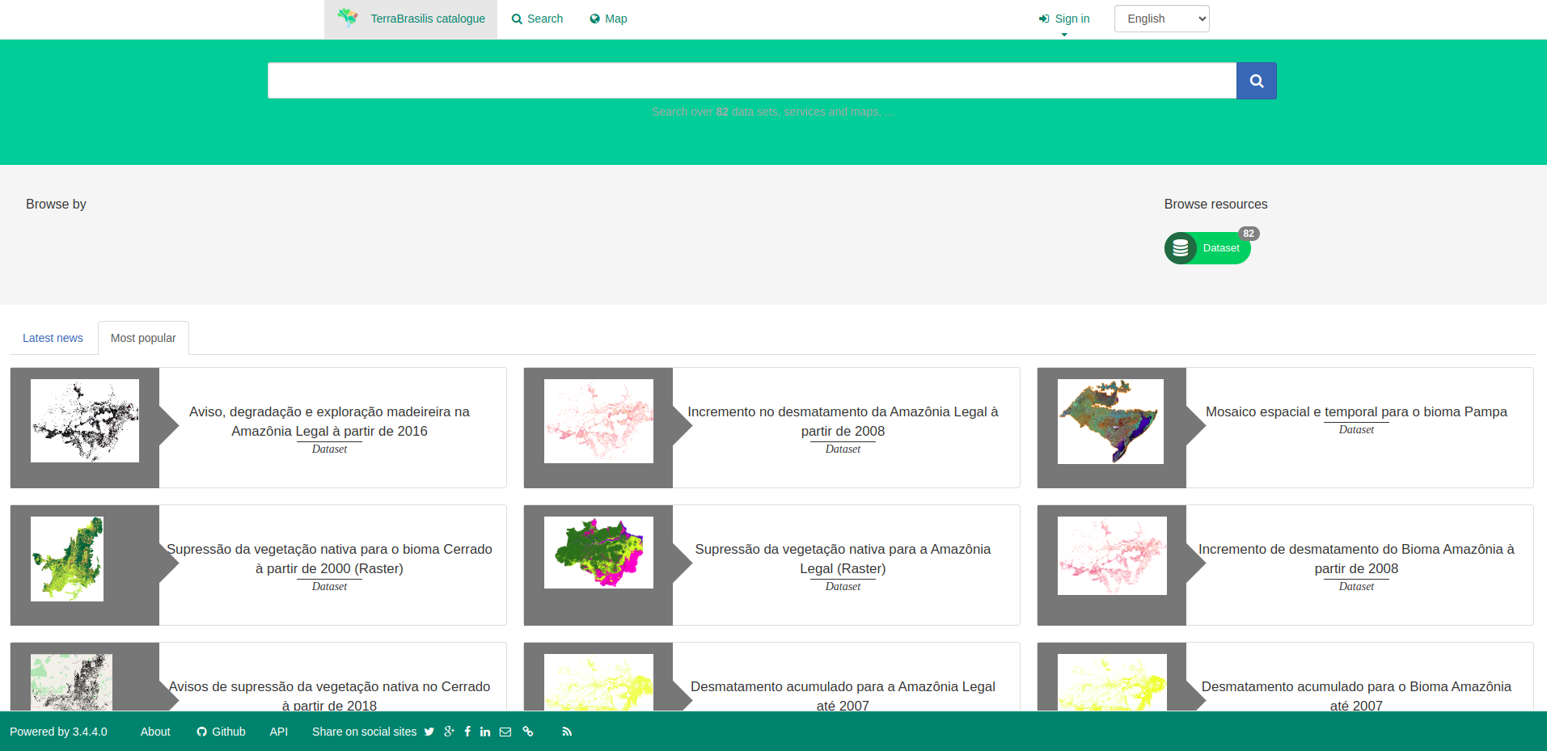
Dados Primários - PRODES

Slide 19
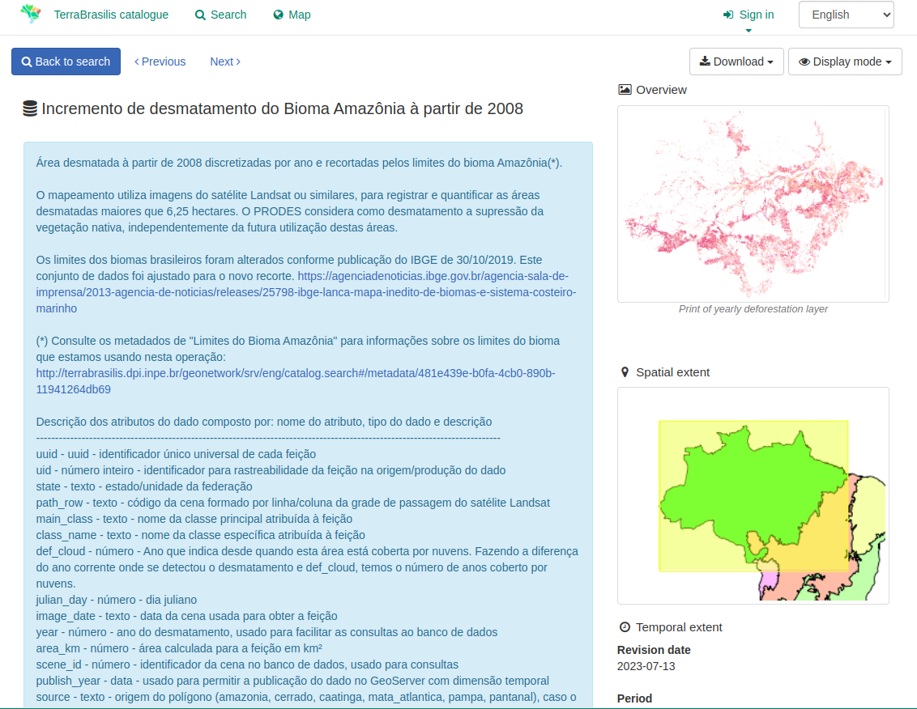
Dados Primários - PRODES

Slide 20
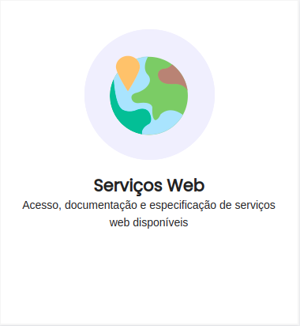
Dados Primários - PRODES
Serviços Web para uso dentro e fora da plataforma

Slide 21
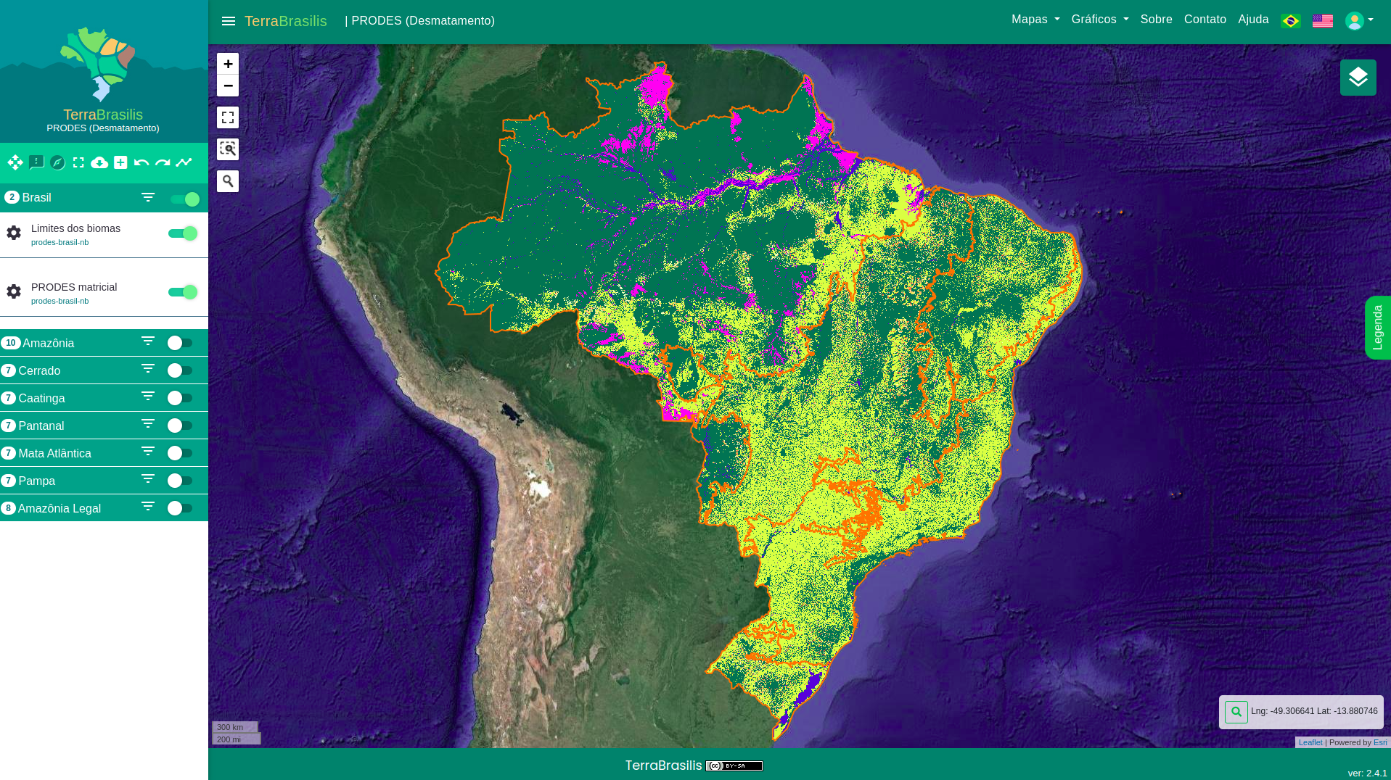
Dados Primários - PRODES
Mapa PRODES no Aplicativo - via API OGC (WMS)

Slide 22
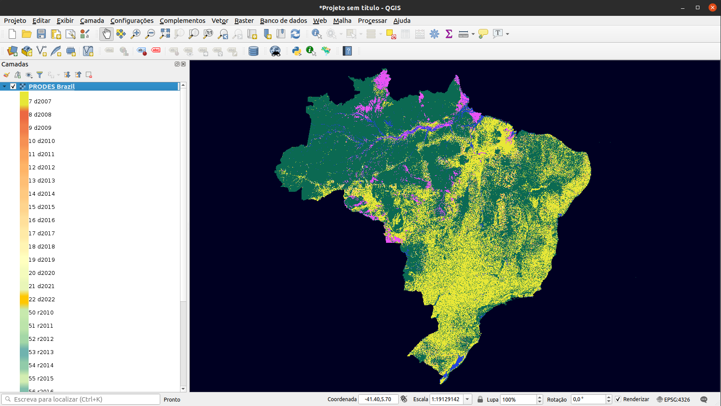
Dados Primários - PRODES
Mapa PRODES no QGIS - via API OGC (WMS)

Slide 23
Dados Secundários - PRODES
São resultado de análise e processamento. Alimentam aplicações, que fornecem capacidade de consulta às informações sobre os processos de supressão da vegetação nativa, para diferentes recortes espaciais e temporais.
Os processamentos envolvem, em geral:
Cruzamento espacial com áreas de interesse como: Municípios, Unidades de Conservação, Terras Indígenas, Queimadas, CAR, entre outros;
Agregação por local de interesse e intervalo de tempo;

Slide 24
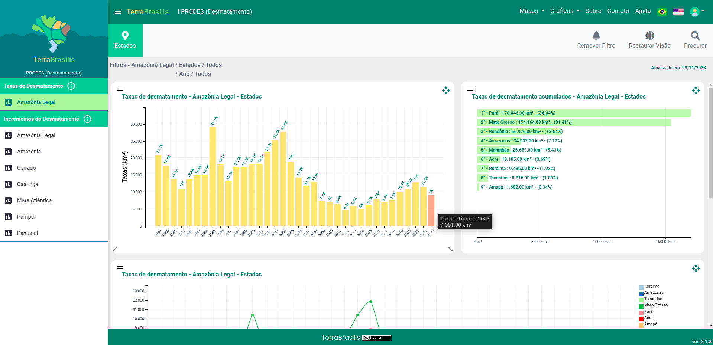
Dados Secundários - PRODES
Taxas de desmatamento

Slide 25
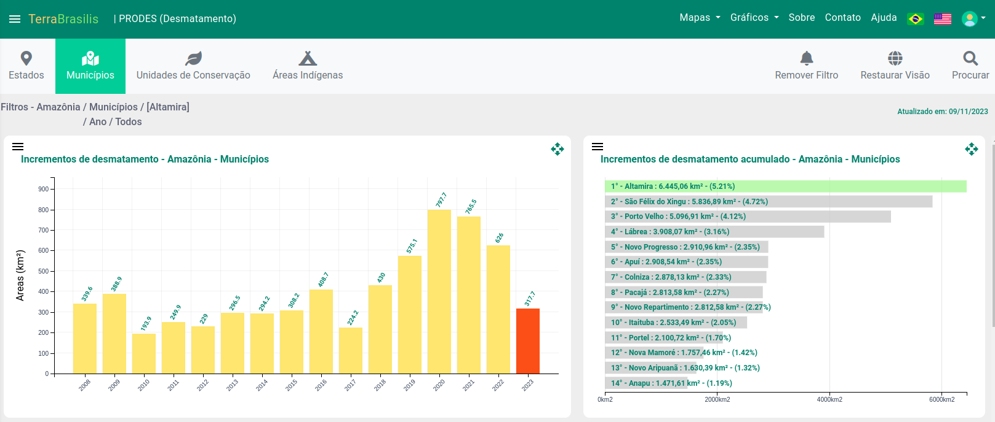
Dados Secundários - PRODES
Incrementos de desmatamento em diferentes recortes

Slide 26
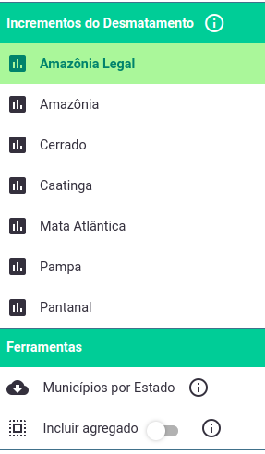
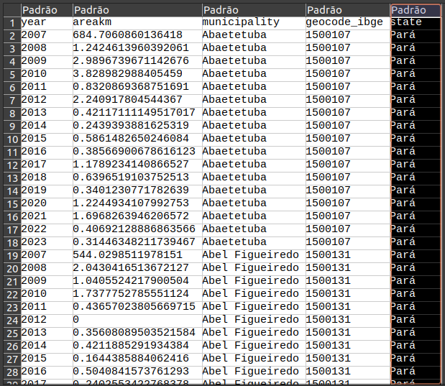
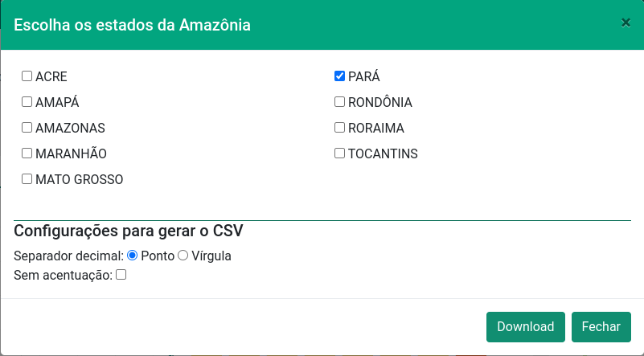
Dados Secundários - PRODES
Agregado anual de incrementos de desmatamento – Municípios/PA

Slide 27
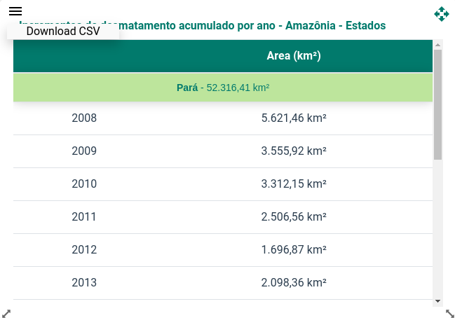
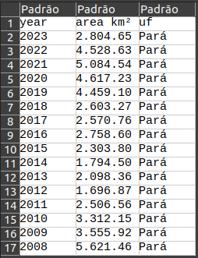
Dados Secundários - PRODES
Agregado anual de incrementos de desmatamento - PA

Slide 28
Dados Auxiliares - PRODES
Tratamento, publicação e acesso aos dados
Auxiliares do PRODES

Slide 29
Dados Auxiliares - PRODES
Etapa de tratamento e publicação – dados vetoriais
Pesquisa e download dos dados auxiliares mantidos e disponibilizados pelos órgãos oficiais;
Importação no banco de dados de publicação;
Tratamento para normalização e recorte por biomas;
Exportação para arquivos, frações por bioma;
Criação/atualização dos metadados;
Configuração/atualização da API OGC (camadas no GeoServer);

Slide 30
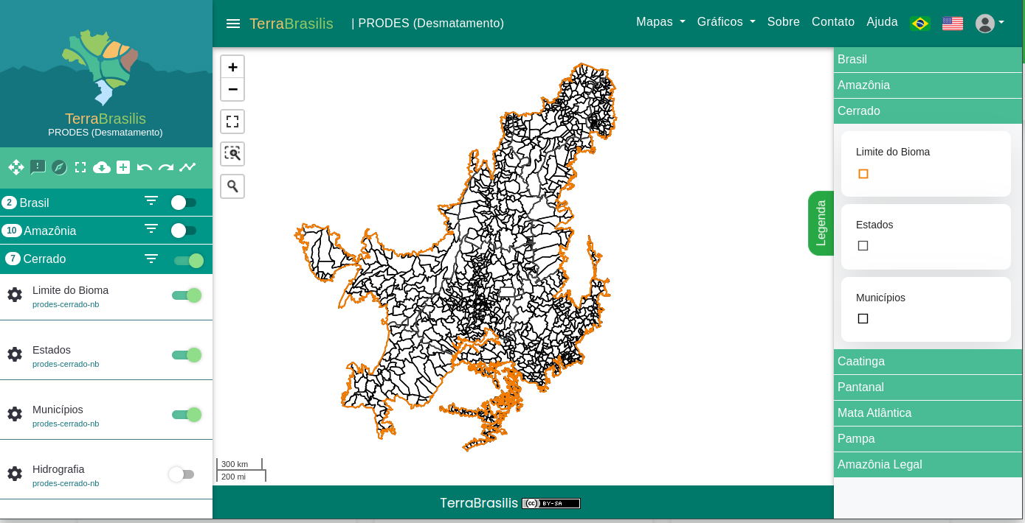
Dados Auxiliares - PRODES

Slide 31
Dados Auxiliares - PRODES
Etapa de tratamento e publicação - imagens de satélite
Seleção das principais cenas utilizadas na interpretação/produção dos dados;
Processamento para normalização e geração do mosaico anual;
Configuração/atualização da API OGC (camadas no GeoServer);
Atualização da lista de camadas no plugin QGIS

Slide 32
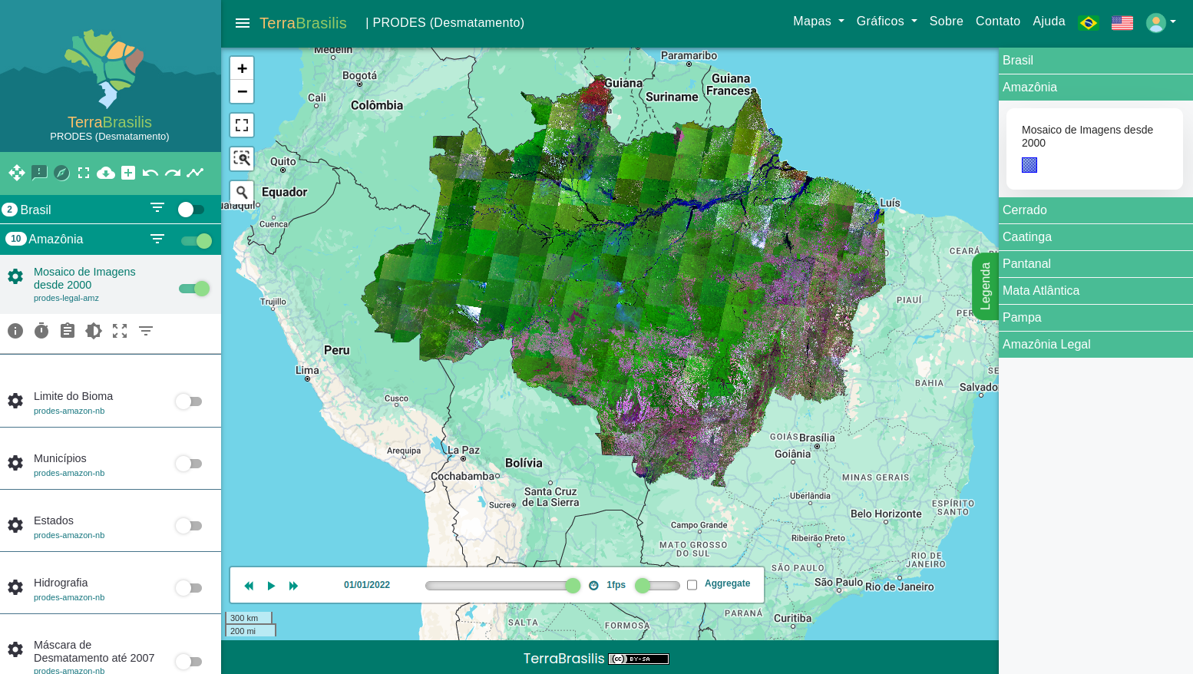
Dados Auxiliares - PRODES

Slide 33
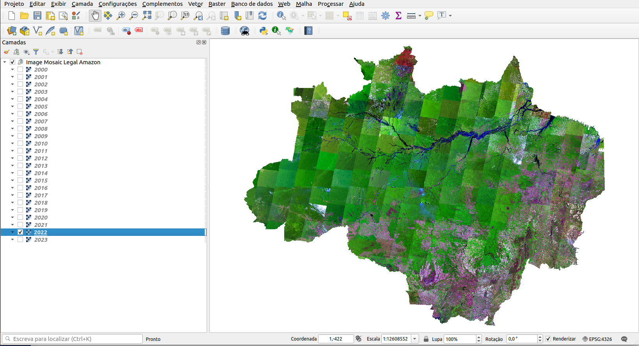
Dados Auxiliares - PRODES

Slide 34
Dados Primários - DETER
Tratamento, publicação e acesso aos dados
Primários do DETER

Slide 35
Dados Primários - DETER
Projetos operacionais:
Alertas de desmatamento e degradação florestal na Amazônia.
Alertas de supressão da vegetação nativa no Cerrado.
Projetos experimentais:
Alertas de supressão da vegetação nativa e áreas queimadas em área de Não Floresta na Amazônia.
Alertas de supressão da vegetação nativa e áreas queimadas no Pantanal.

Slide 36
Dados Primários - DETER
Etapas da rotina automatizada de tratamento:
Seleção de alertas auditados;
Adequação de nomes de campos e remoção de campos não publicáveis;
Verificação de completude, tipos (data, número, texto), validação de geometria;
Cruzamento com áreas de interesse: Municípios e UCs;

Slide 37
Dados Primários - DETER
Etapas da rotina automatizada de publicação:
Sincronia/cópia para o banco de publicação (Postgres/PostGIS);
Envio de e-mails de controle;
Liberação semanal ao público. Toda sexta-feira libera os dados produzidos até sexta-feira da semana anterior;
Geração de shapefiles para usuários anônimos e autenticados;
Filtros de área: (Amazônia) 6,25 ha (Cerrado) 3 ha

Slide 38
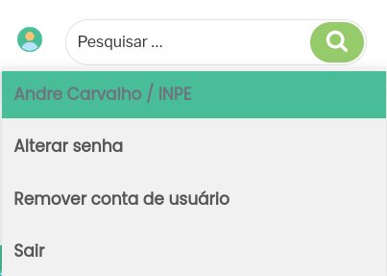
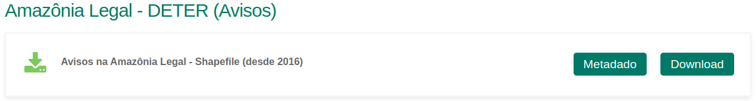
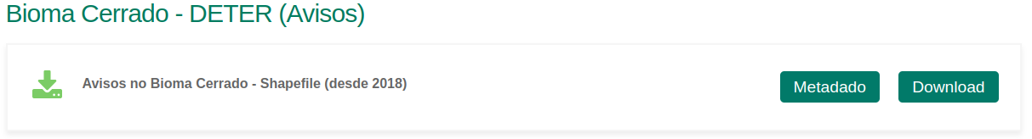
Dados Primários - DETER
Acesso aos arquivos de dados
* Usuários autenticados recebem atualização diária e usuários anônimos recebem atualização semanal

Slide 39
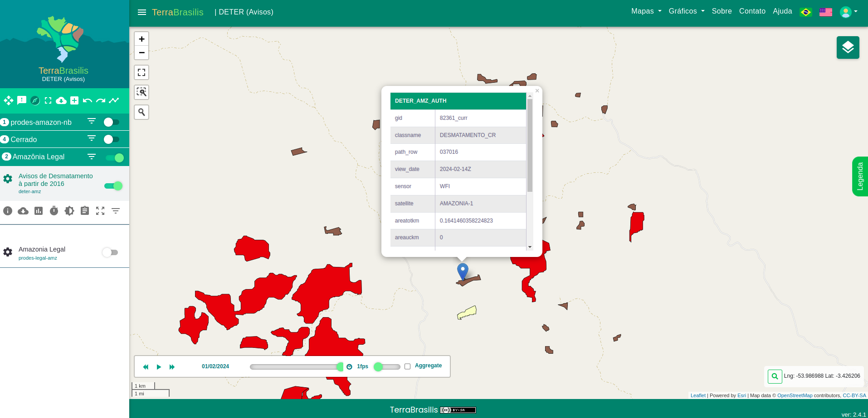
Dados Primários - DETER
Acesso aos dados via Aplicativo de mapa

Slide 40
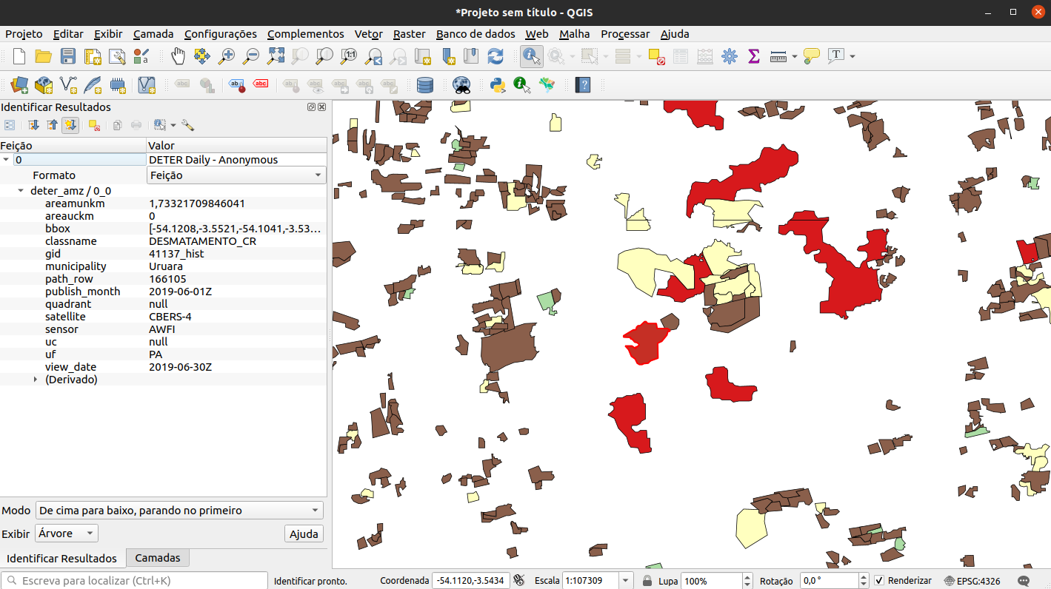
Dados Primários - DETER
Acesso aos dados via API OGC no QGIS

Slide 41
Dados Secundários - DETER
São resultado de análise e processamento. Alimentam aplicações, que fornecem capacidade de consulta às informações sobre os processos de remoção da vegetação nativa, para diferentes recortes espaciais e temporais.
Os processamentos envolvem, em geral:
Cruzamento espacial com áreas de interesse como: Municípios, Unidades de Conservação, Queimadas, CAR, entre outros;
Agregação por local de interesse e intervalo de tempo;

Slide 42
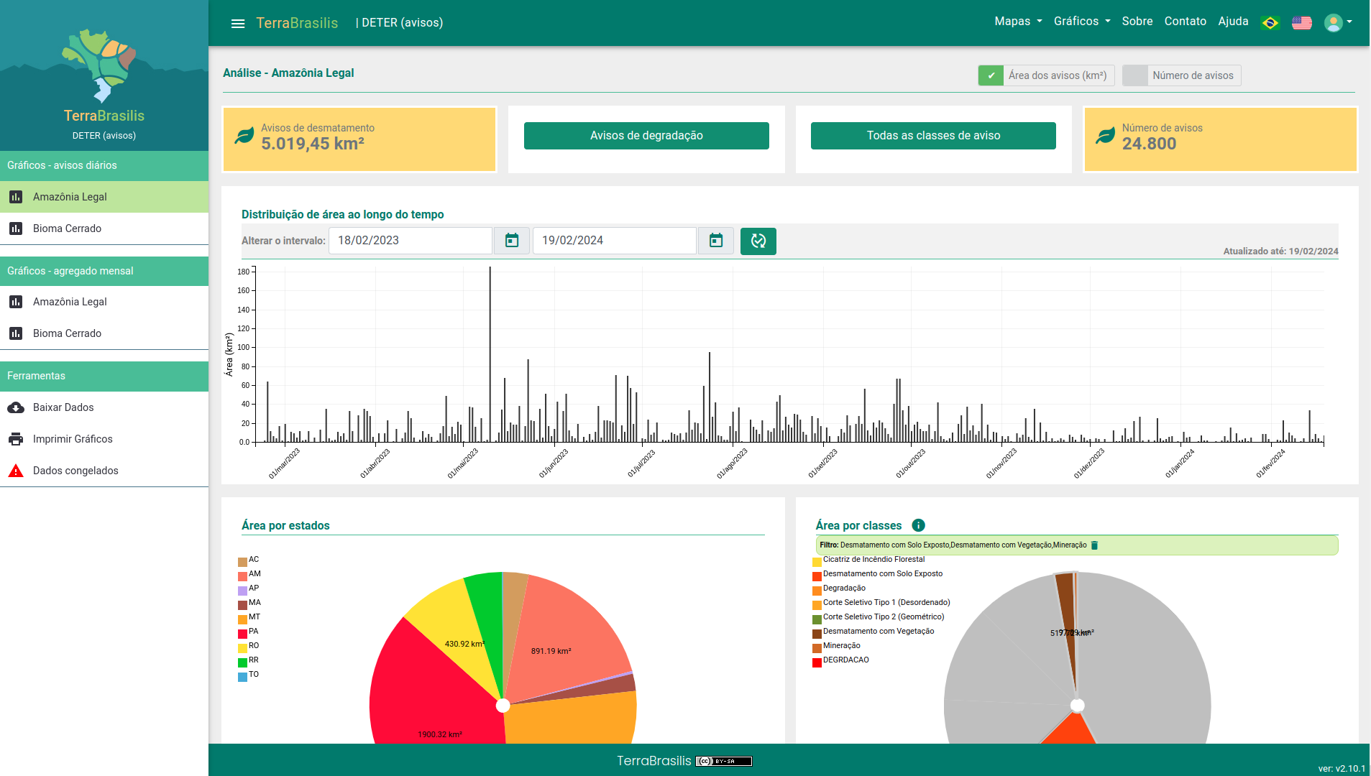
Dados Secundários - DETER

Slide 43
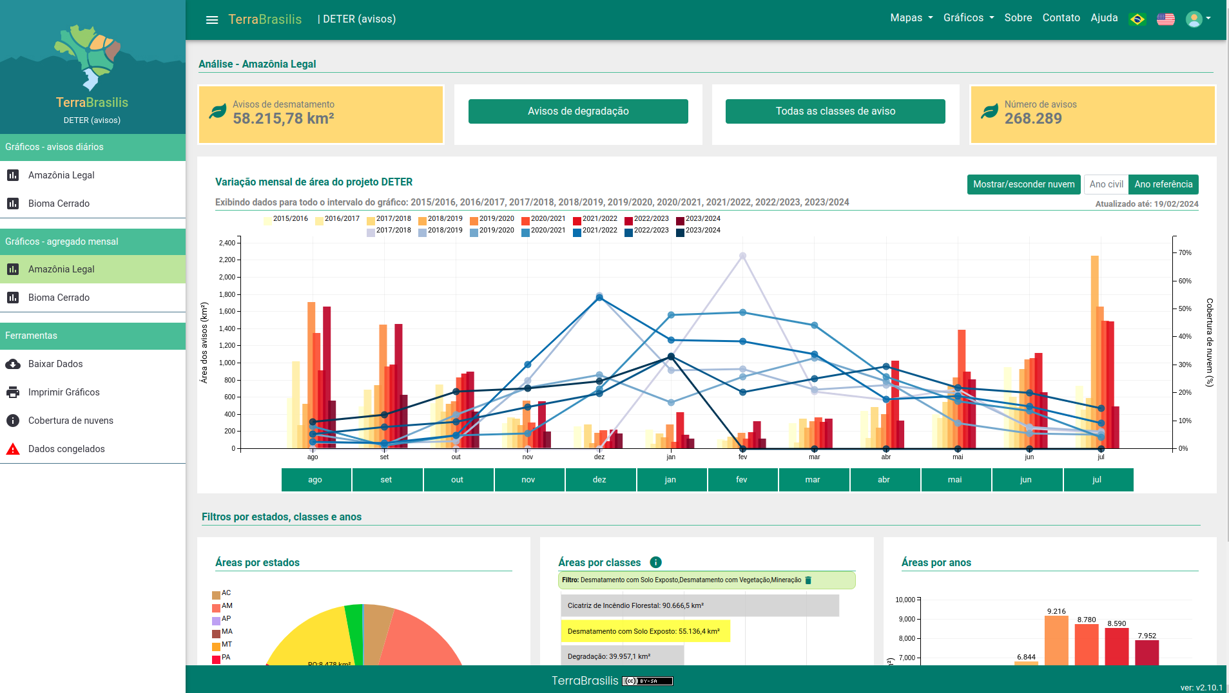
Dados Secundários - DETER

Slide 44
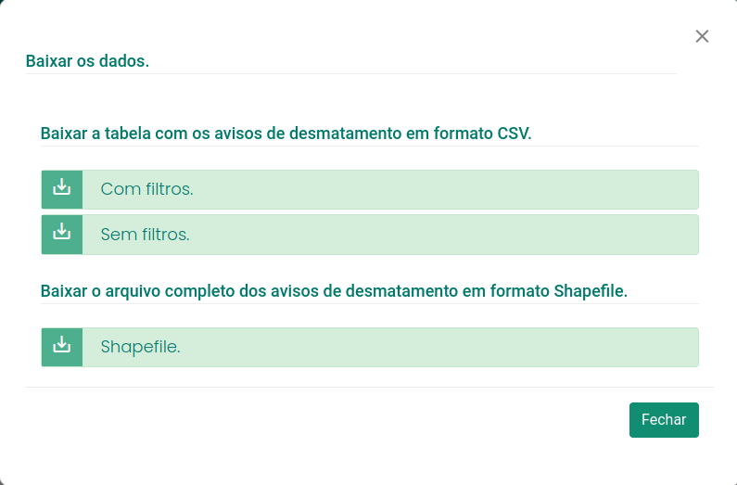
Dados Secundários - DETER

Slide 45
Exercícios
Acesso aos dados via aplicações e serviços da plataforma TerraBrasilis

Slide 46
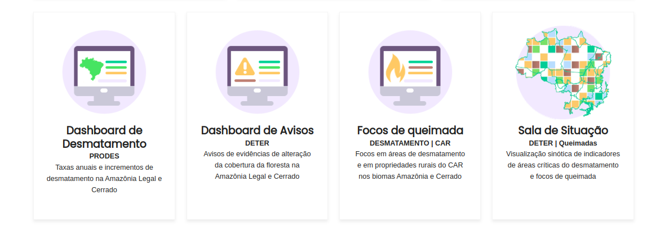
Exercícios
Consulta às informações por meio dos Aplicativos Web

Slide 47
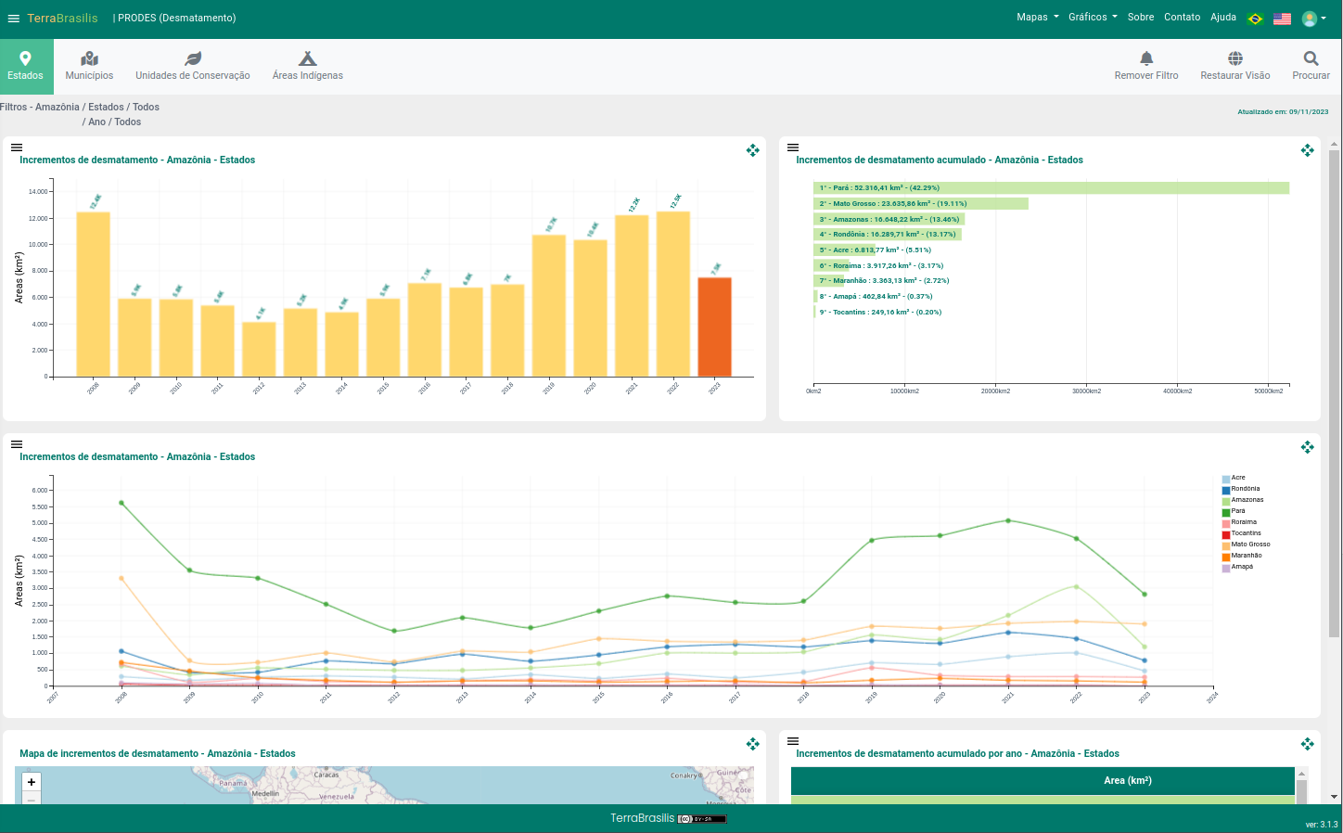
Exercícios

Slide 48
Exercícios

Slide 49
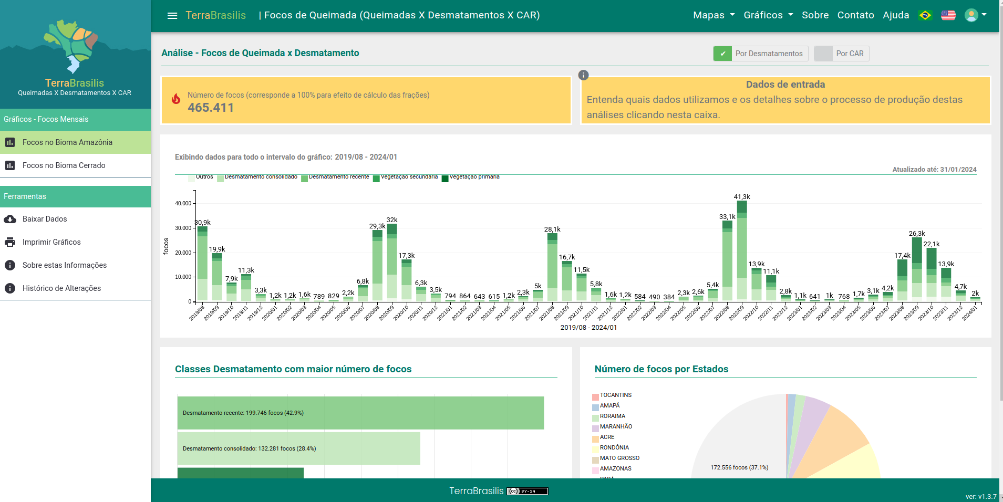
Exercícios

Slide 50
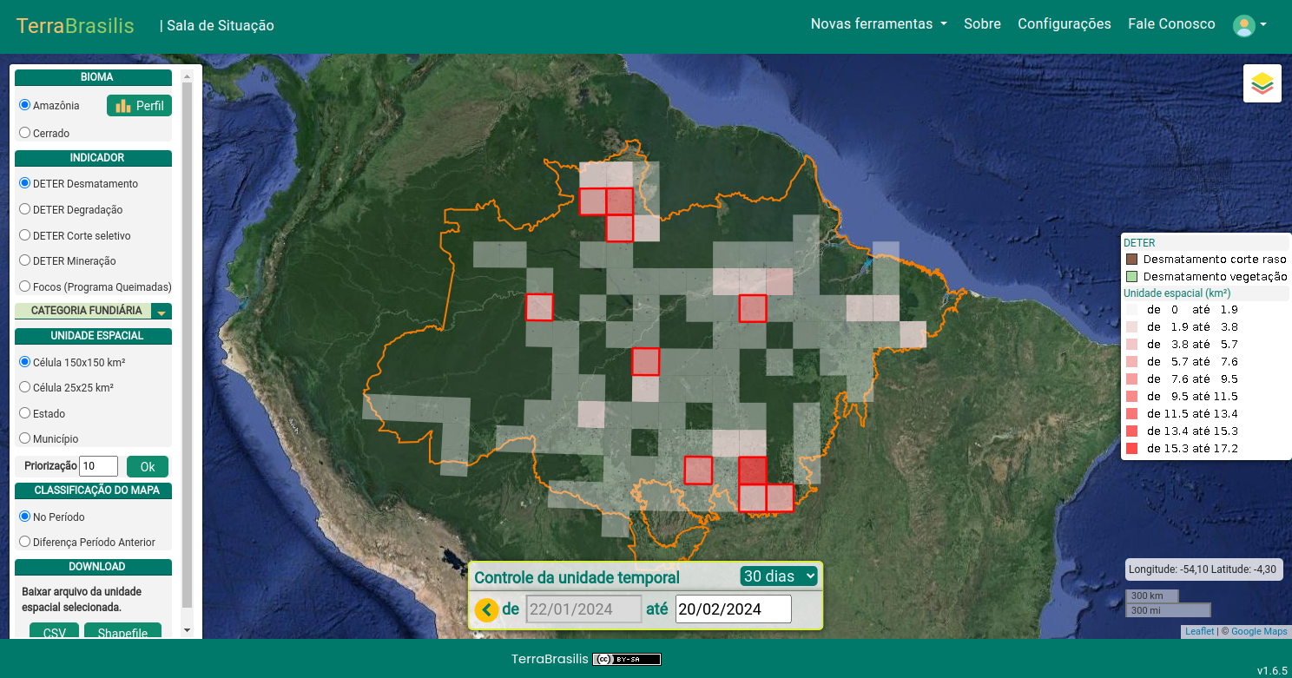
Exercícios

Slide 51
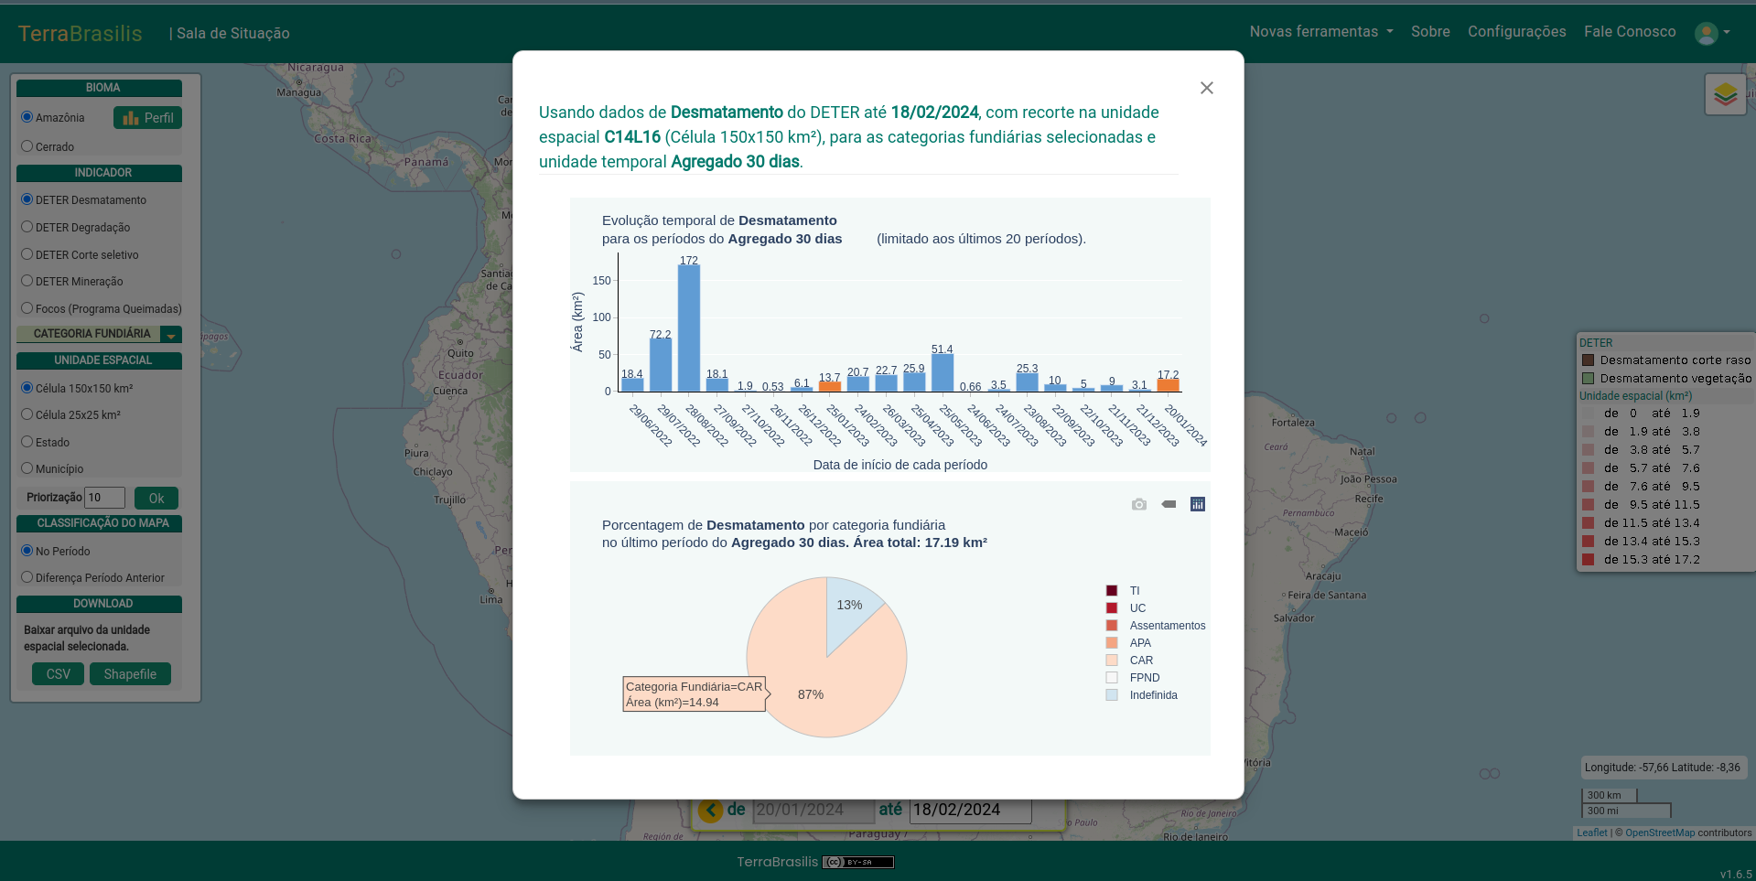
Exercícios

Slide 52
Exercícios
Acesso aos dados via API OGC
WMS – Visualização de mapas e consulta a atributos
WFS – Acesso a dados vetoriais, aplicação de filtros, download para arquivos

Slide 53
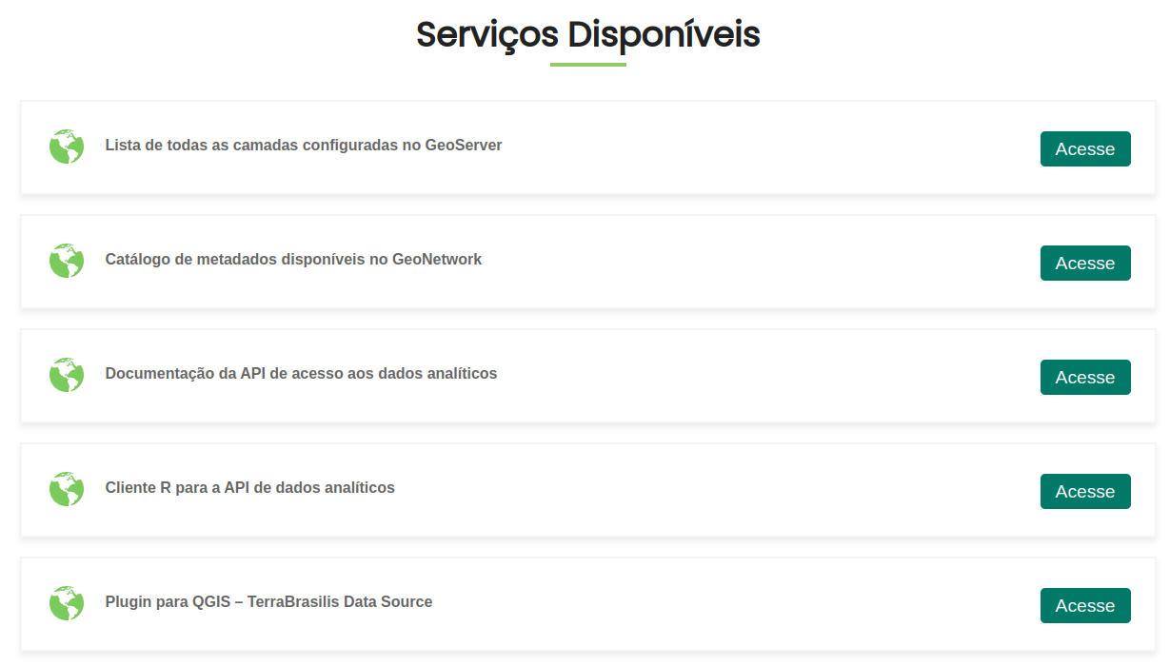
Exercícios
Lista de camadas disponíveis via API OGC

Slide 54
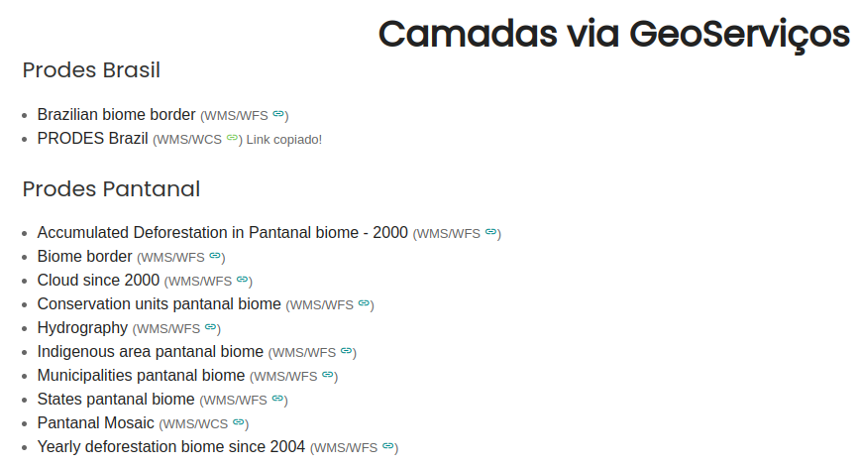
Exercícios
Lista de camadas disponíveis via API OGC

Slide 55
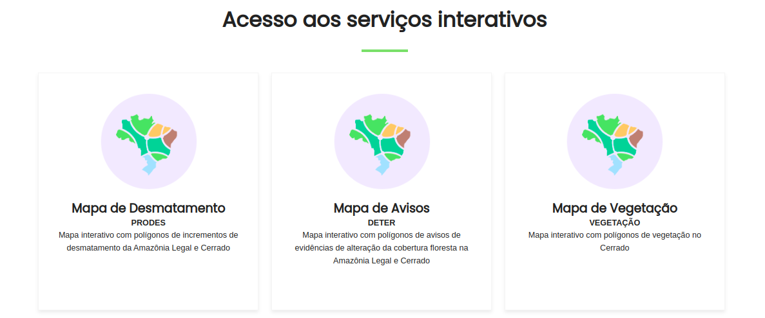

Exercícios
Consulta aos dados usando via API OGC/WMS
Via Aplicativo de mapas Web;
Via QGIS;
Via plugin QGIS;

Slide 56
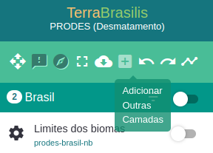
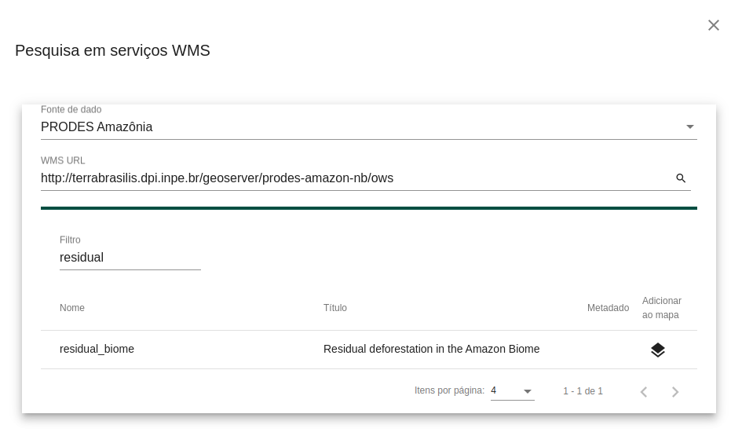
Aplicativo de Mapas

Slide 57
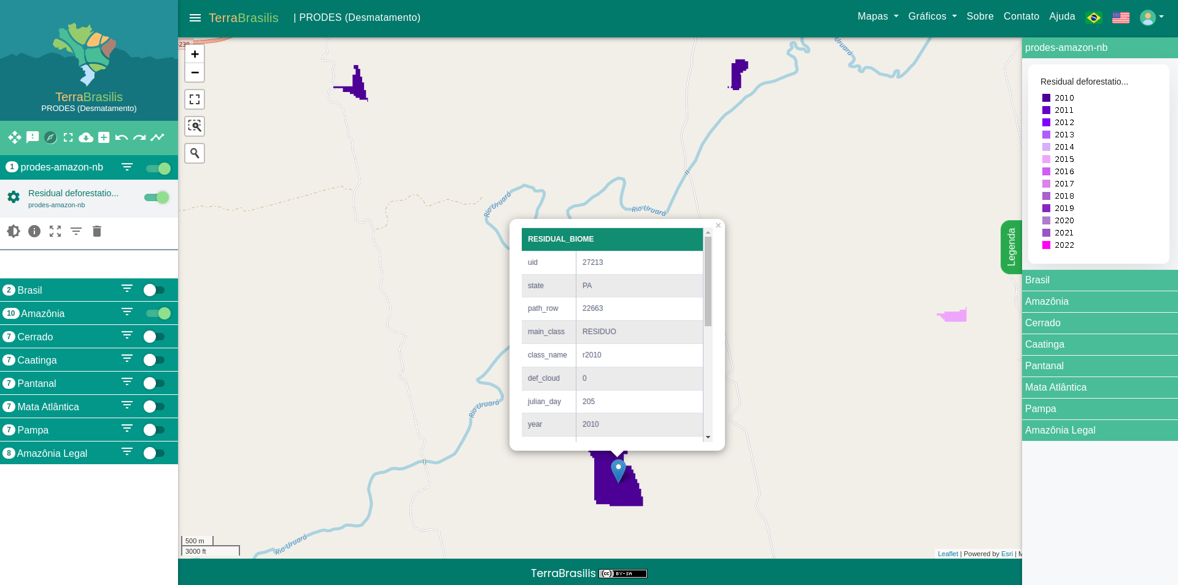
Aplicativo de Mapas

Slide 58
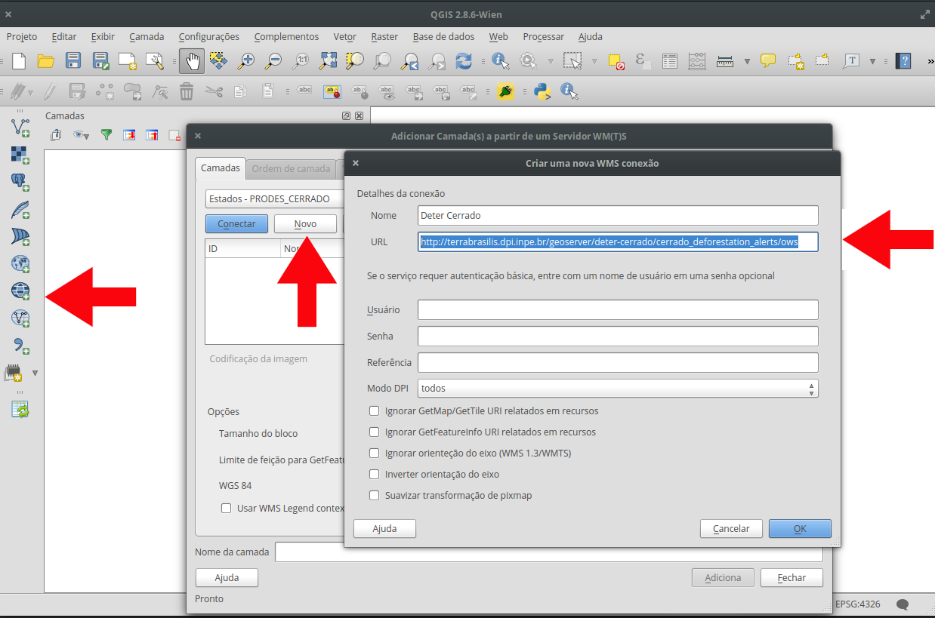
QGIS – Camada WMS

Slide 59
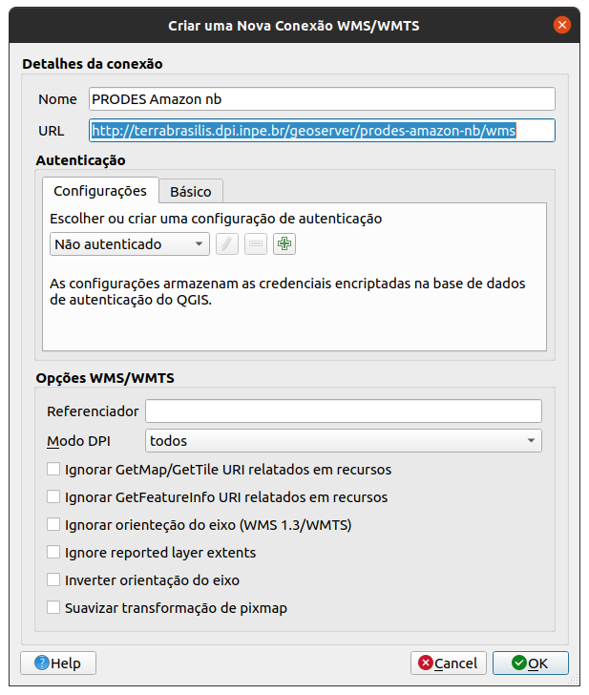
QGIS – Camada WMS

Slide 60
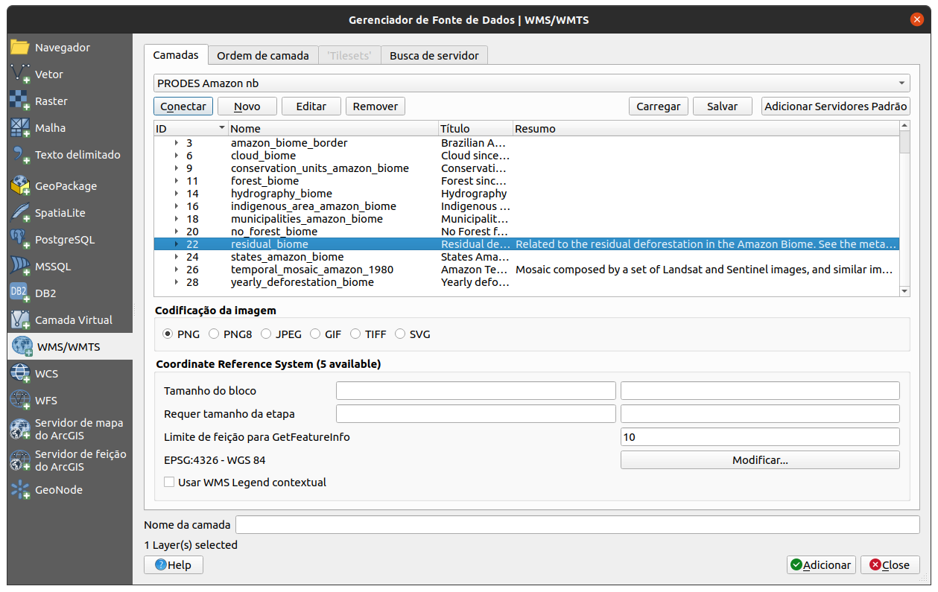
QGIS – Camada WMS

Slide 61
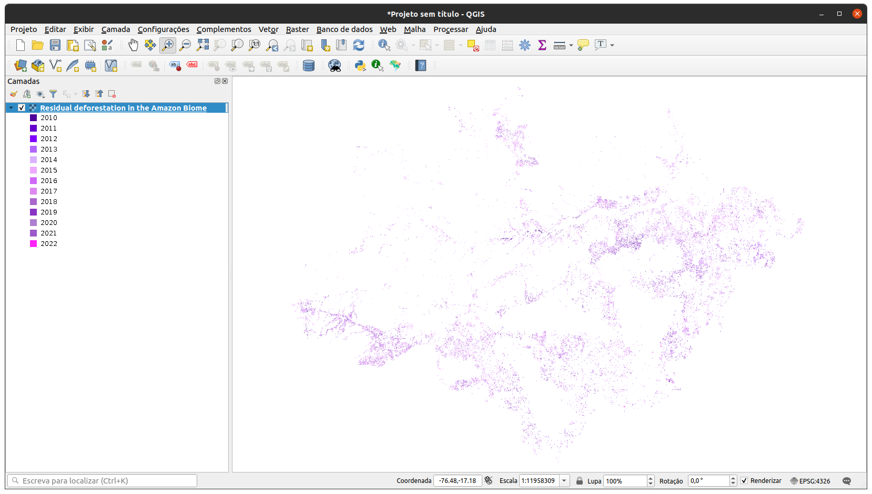
QGIS – Camada WMS

Slide 62
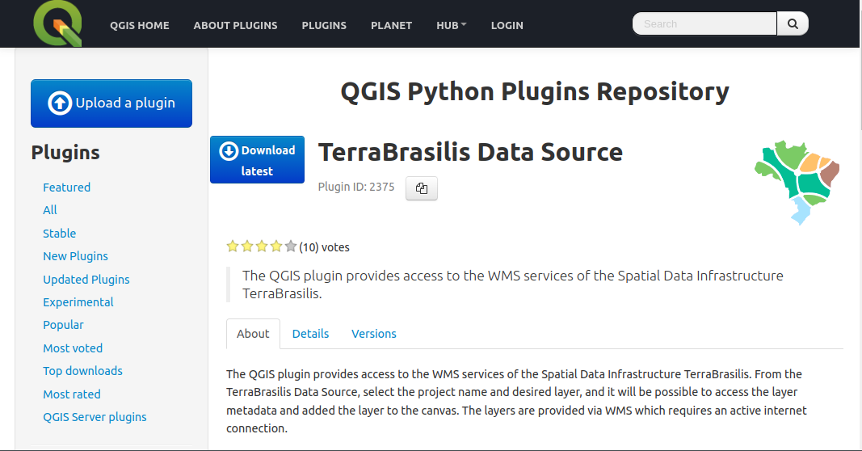
Plugin QGIS
https://plugins.qgis.org/search/?q=terrabrasilis

Slide 63
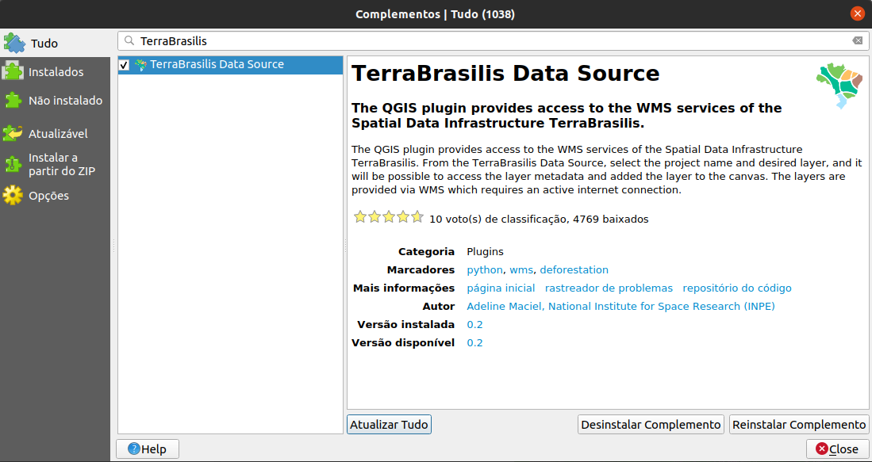
Plugin QGIS
Instalação via menu “Complementos>Gerenciar e Instalar Complementos”

Slide 64
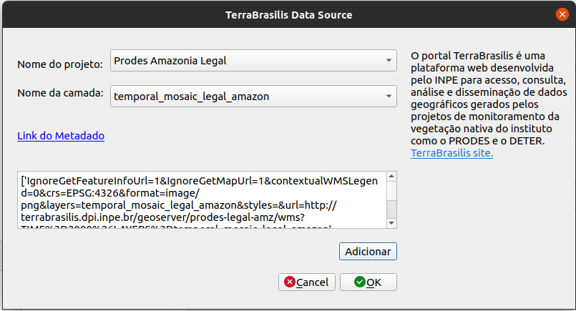
Plugin QGIS
A instalação do plugin
insere o ícone de acesso
na barra de ferramentas

Slide 65
Exercícios
Passos para download dos dados via API OGC/WFS no QGIS
Encontrar o link para o geoserviço e tipo de dado desejado;
Configurar uma fonte de dados WFS no QGIS;
Consultar as camadas disponíveis e adicionar uma ou mais camadas ao mapa;
Configurar um filtro que permita obter frações menores da camada de interesse;
Ativar a camada e aguardar o download dos dados;
Selecionar a opção “Salvar Camada…” no menu da camada;
Definir tipo, local e nome do arquivo de destino;

Slide 66
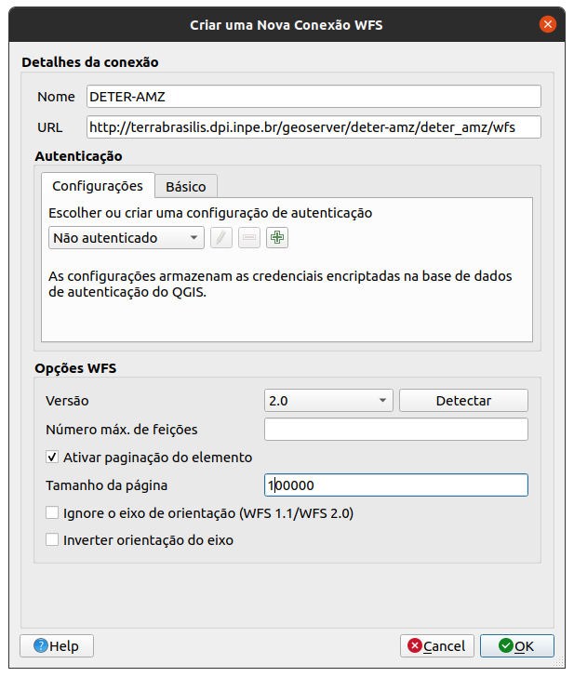
Exercícios

Slide 67
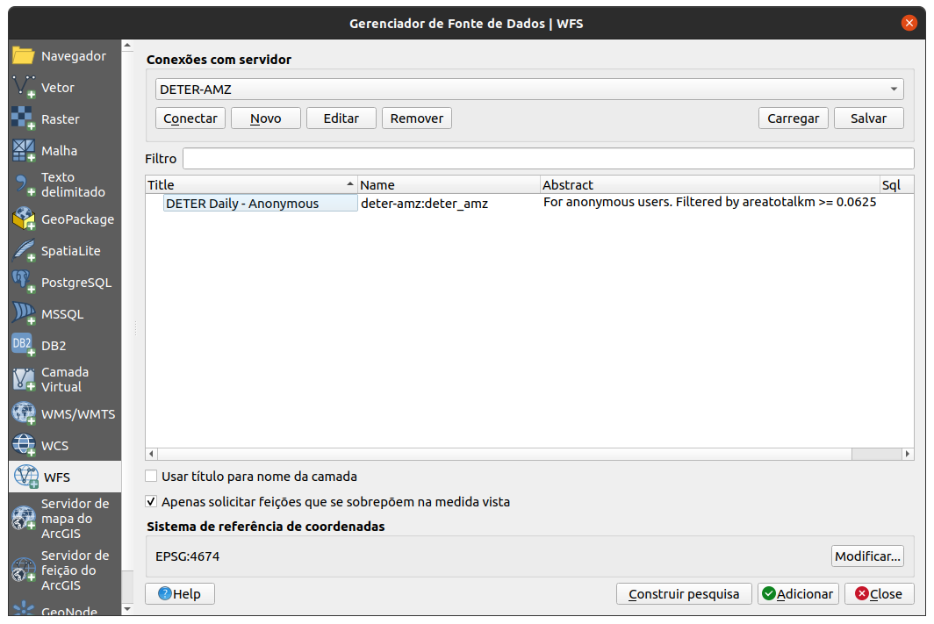
Exercícios

Slide 68
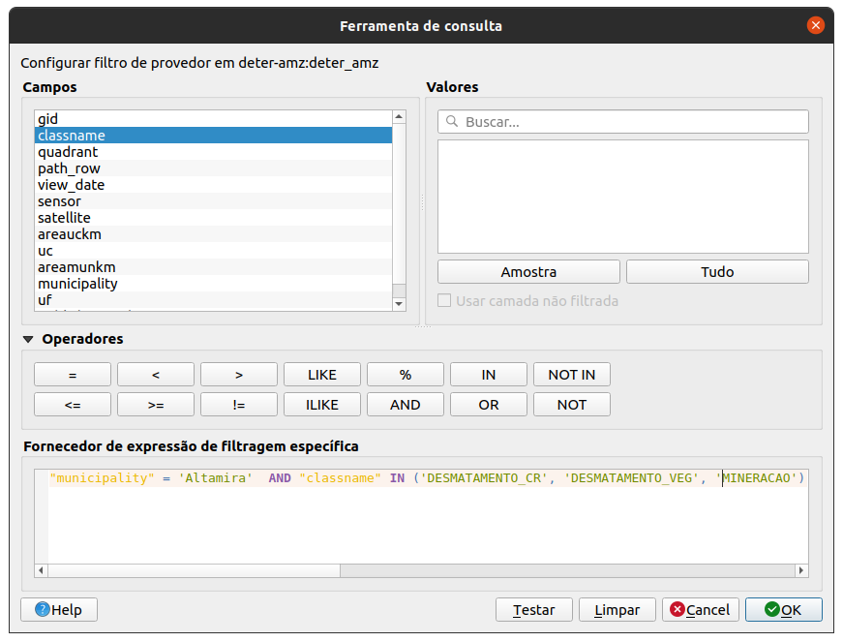
Exercícios

Slide 69
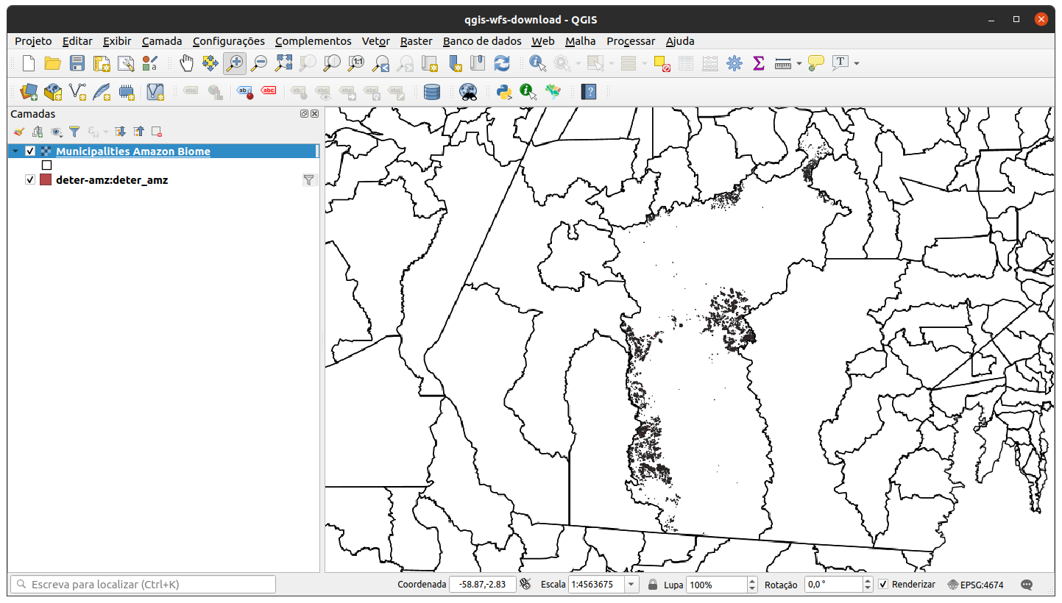
Exercícios

Slide 70

Exercícios

Slide 71

Exercícios
Download dos dados via código Python – API OGC/WFS

Slide 72
Exercícios
Exemplo de download dos dados via código Python usando a API OGC/WFS
Informações detalhadas e exemplo de código no Blog do TerraBrasilis.
Montar o ambiente para executar códigos Python;
Encontrar o link para o geoserviço e tipo de dado desejado;
Definir a camada alvo;
Definir os filtros que permitam obter frações menores da camada de interesse;
Inserir credenciais para obter dados mais recentes no caso do DETER;
Definir tipo, local e nome do arquivo de destino;
Executar o script;

Slide 73

Exercícios

Slide 74

TerraBrasilis

Slide 75

TerraBrasilis

Slide 76
TerraBrasilis
Agradecimento especial a todos os pesquisadores e coordenadores que trabalham arduamente para garantir a continuidade e qualidade dos dados que são a base do sistema TerraBrasilis.
andre.carvalho@inpe.br
COEAM - Fevereiro de 2024

